Slide 1

«Патриотическое воспитание через осознание причастности к судьбе Отечества, его прошлого,
настоящего и будущего»
Челышев Дмитрий Владимирович,
директор ГБОУ «Болгарская кадетская школа-интернат им. Карпова П.А.»

Slide 2

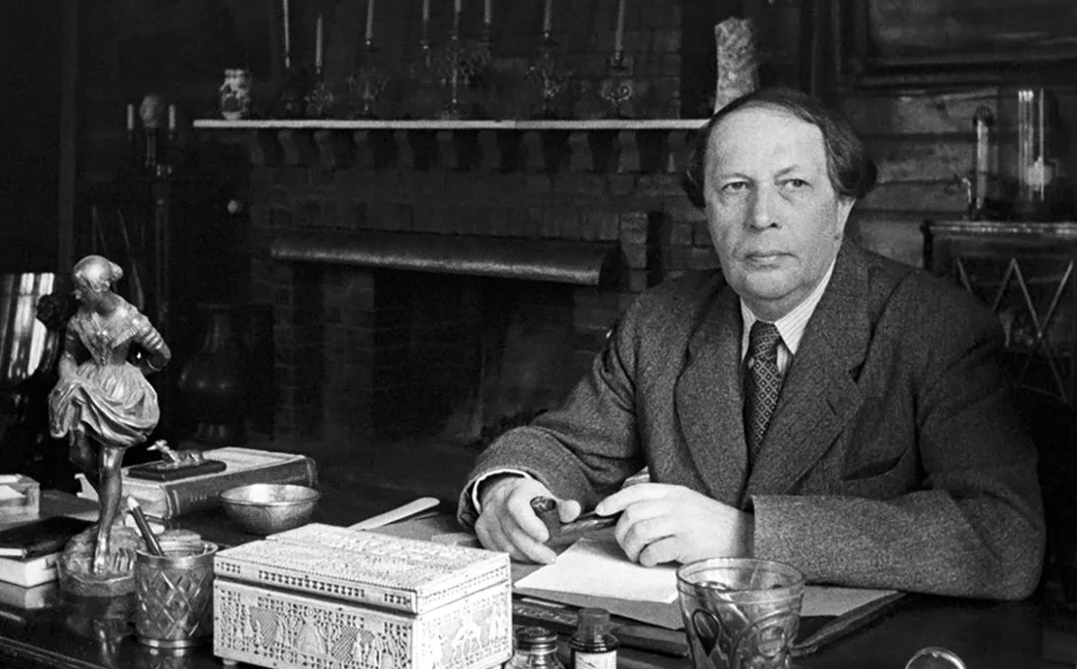
«Патриотизм — это не значит только одна любовь к своей Родине. Это гораздо больше. Это — сознание своей неотъемлемости от Родины и неотъемлемое переживание вместе с ней ее счастливых и ее несчастных дней».
А.Н.Толстой

Slide 3
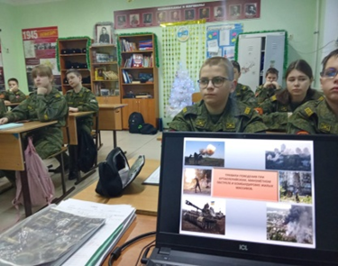
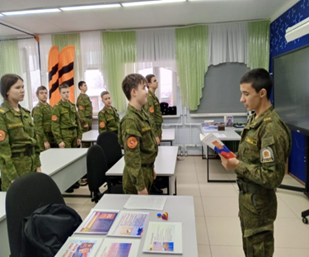
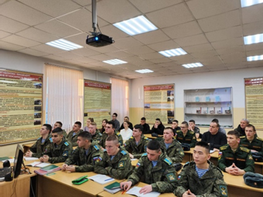
ФОРМИРОВАНИЕ И РАЗВИТИЕ ЛИЧНОСТИ В ПРОЦЕССЕ ОБУЧЕНИЯ
Образовательный процесс ГБОУ «Болгарская кадетская школа-интернат им. Карпова П.А.» направлен на развитие у учащихся умения ориентироваться в общественной обстановке, высказывать свои суждения и взгляды, социальной ответственности за свои поступки.
е

Slide 4
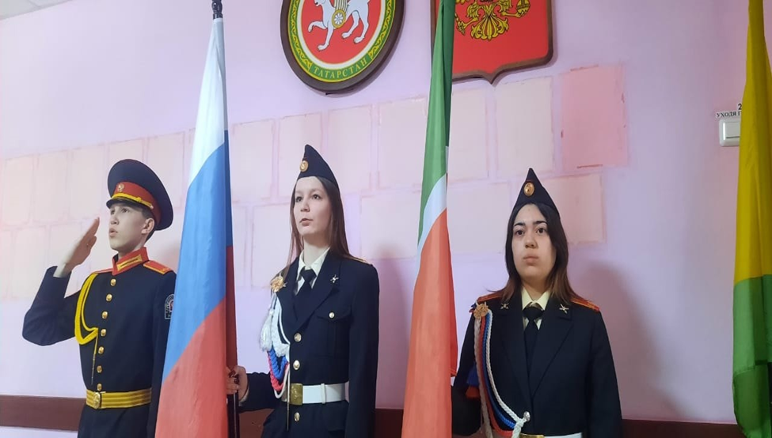
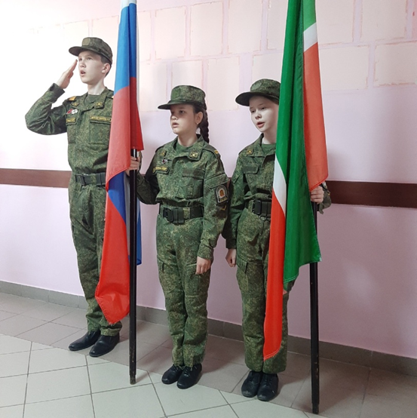
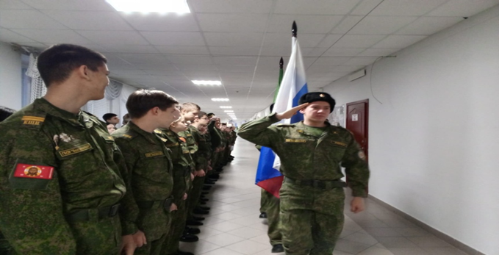
ТРАДИЦИОННЫЕ ФОРМЫ ВОСПИТАНИЯ
Учебная неделя школы традиционно начинается с выноса государственных флагов и исполнения государственных гимнов Российской Федерации и Республики Татарстан.
4

Slide 5
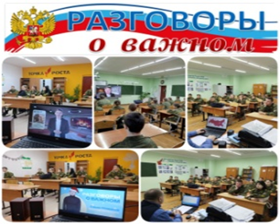
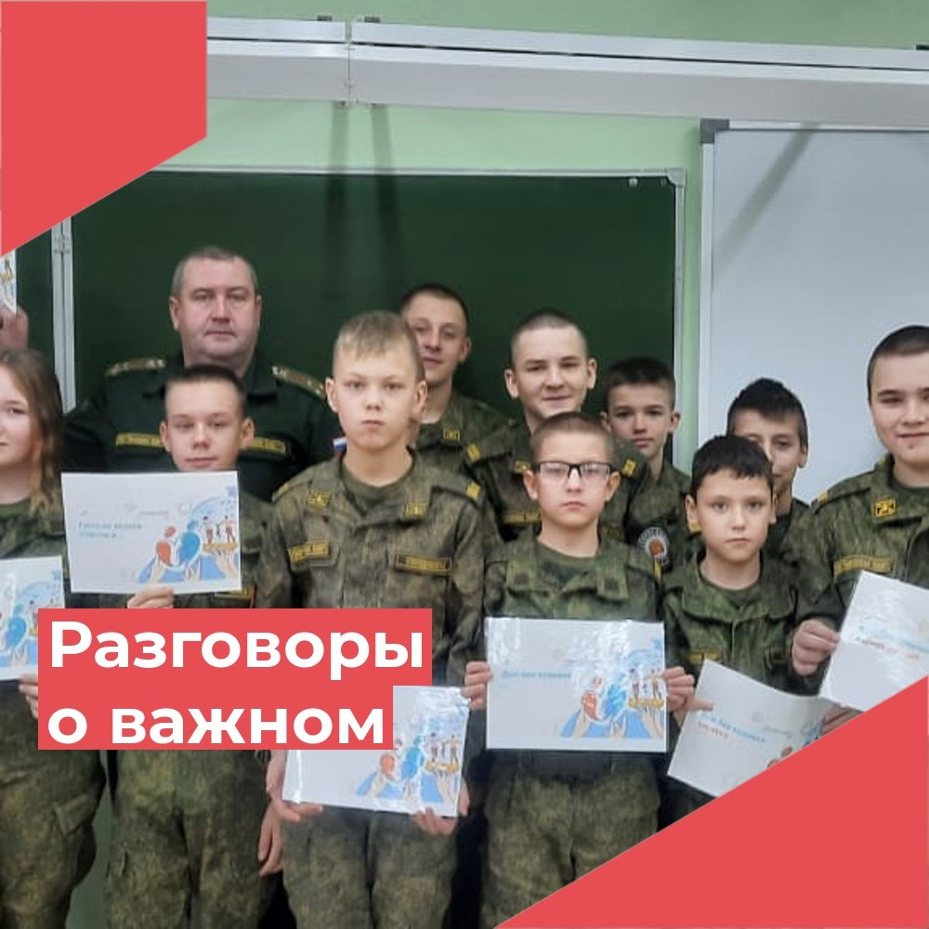
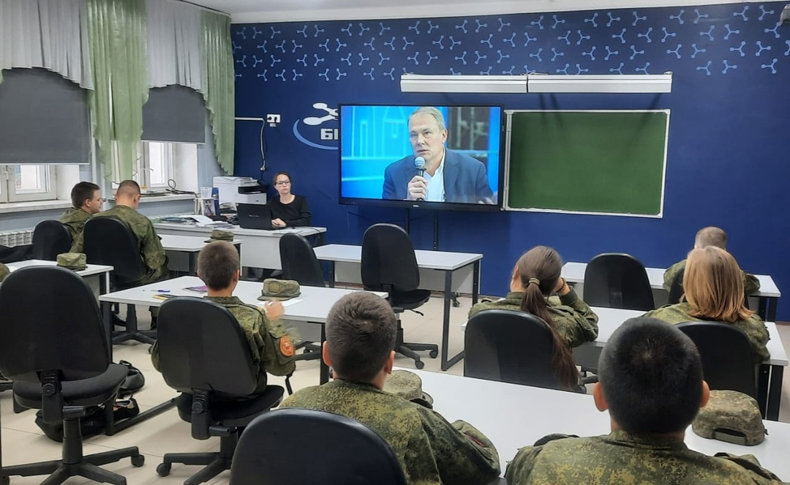
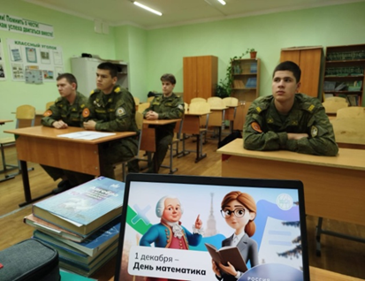
ТРАДИЦИОННЫЕ ФОРМЫ ВОСПИТАНИЯ.
ВНЕУРОЧНЫЕ ЗАНЯТИЯ
Классные руководители, воспитатели проводят занятия, опираясь на исторические материалы своего родного края, республики.
«Россия – мои горизонты»

Slide 6
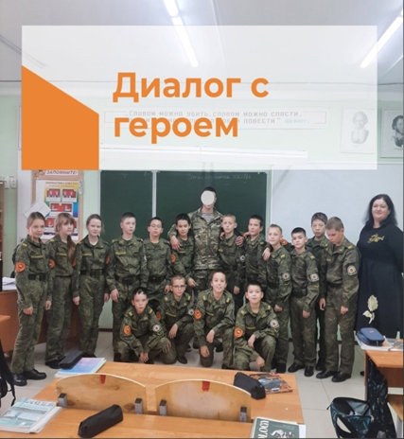
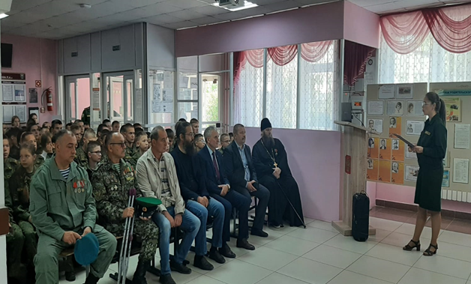
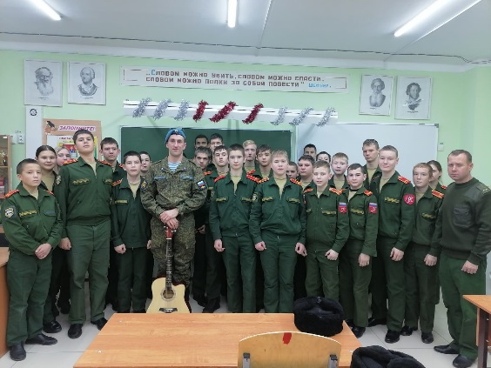
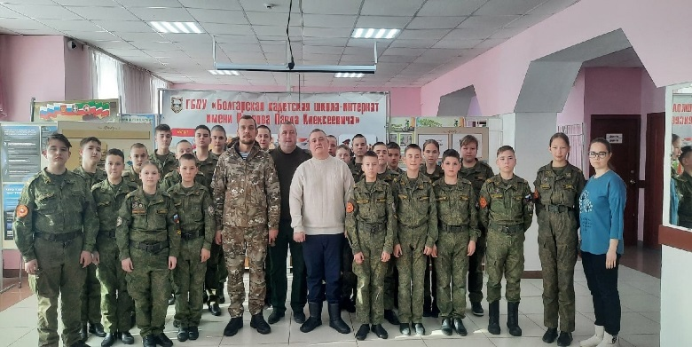
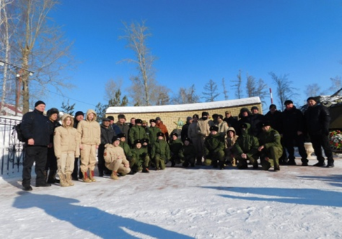
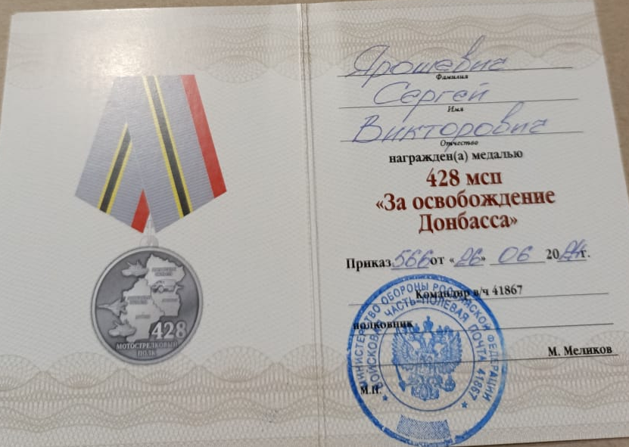
ТРАДИЦИОННЫЕ ФОРМЫ ВОСПИТАНИЯ.
ВНЕУРОЧНЫЕ ЗАНЯТИЯ
Организуются встречи с ветеранами боевых действий, с выпускниками школы, участвующими в специальной военной операции.

Slide 7
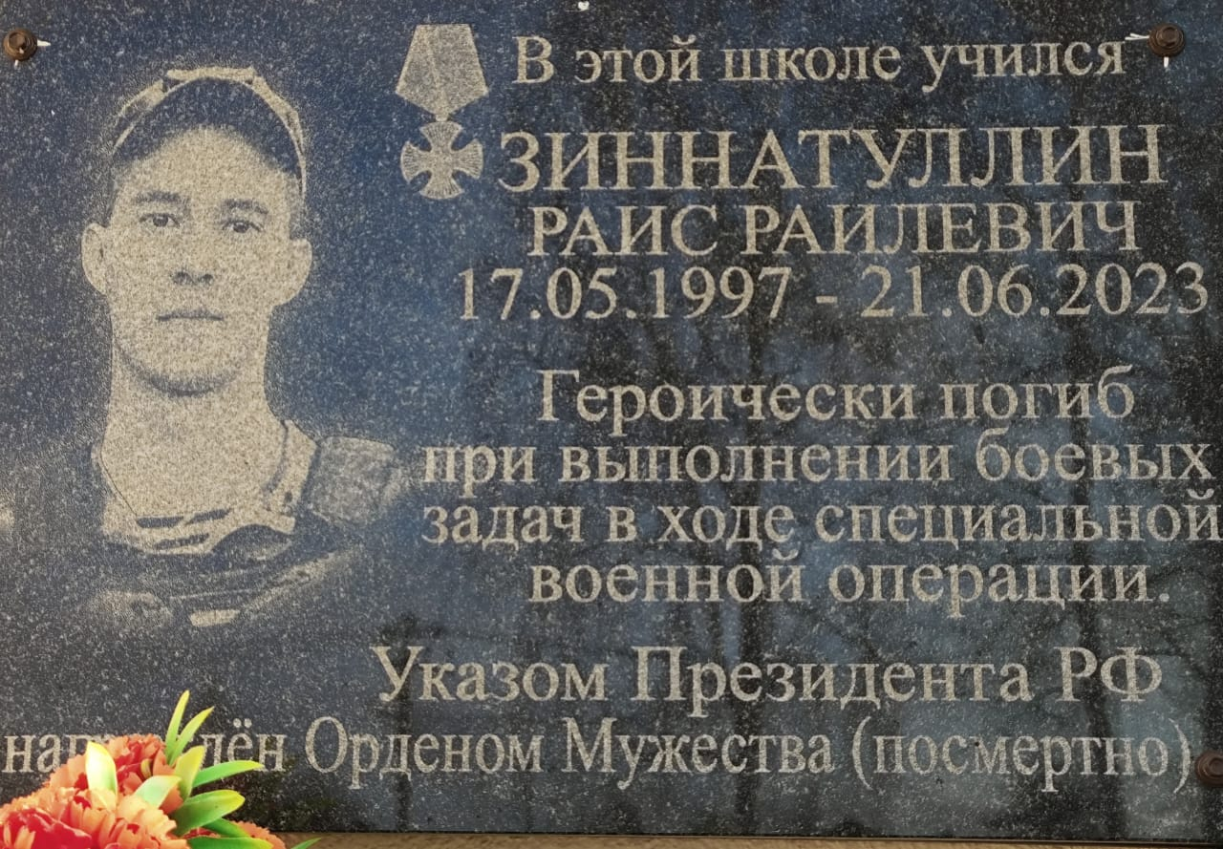
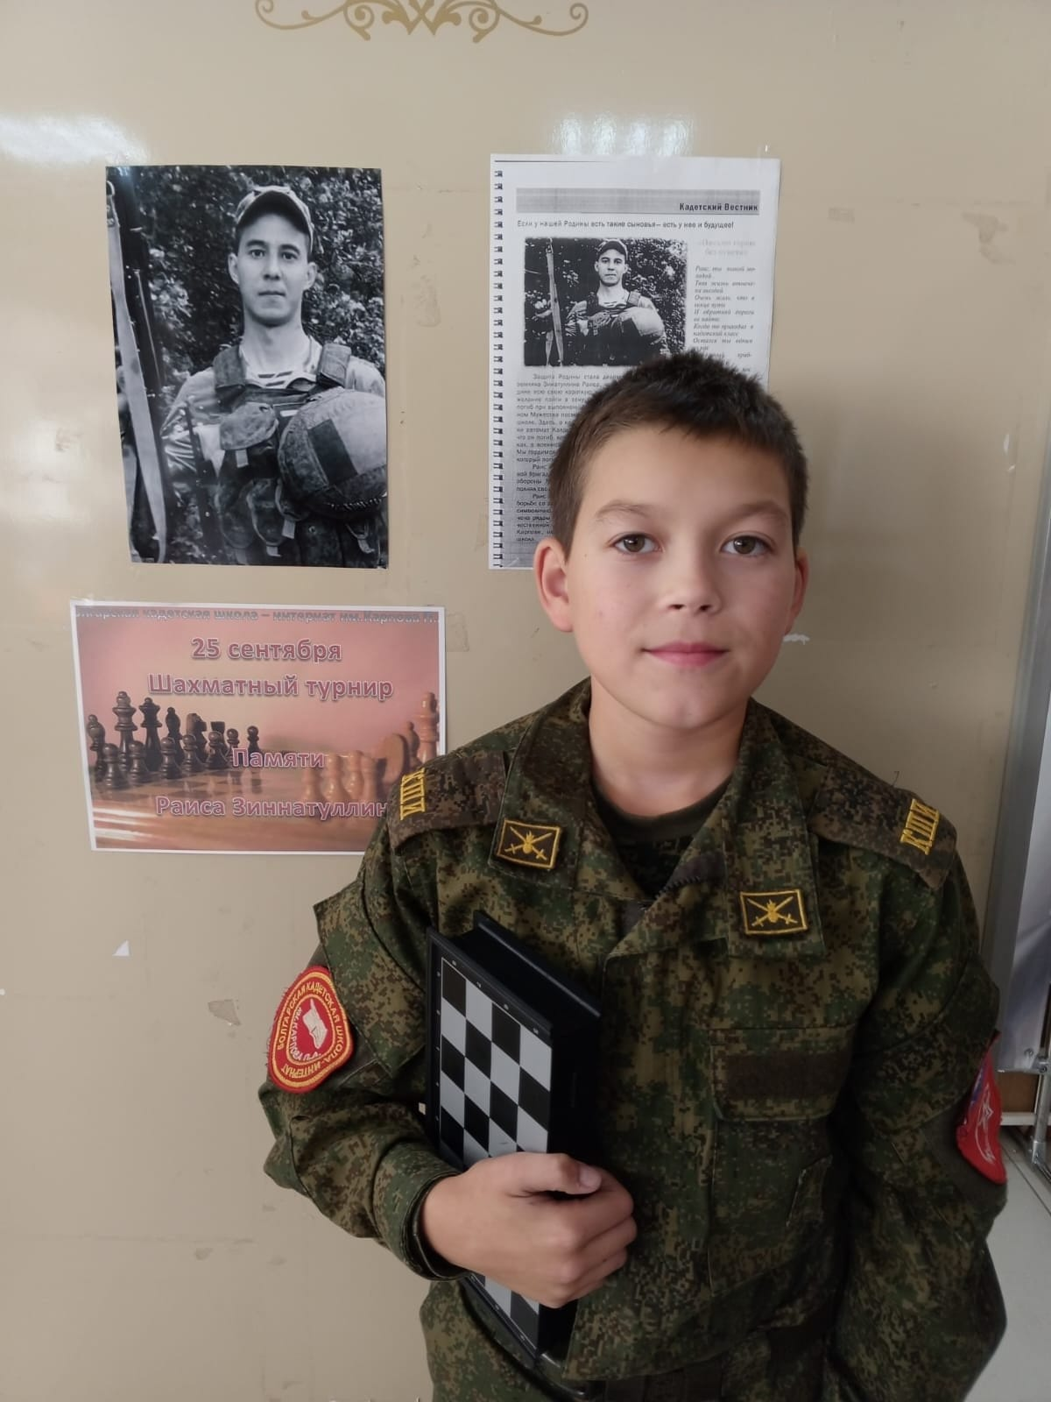
ТРАДИЦИОННЫЕ ФОРМЫ ВОСПИТАНИЯ.
ВНЕУРОЧНЫЕ ЗАНЯТИЯ
Школа чтит память погибших выпускников школы.

Slide 8

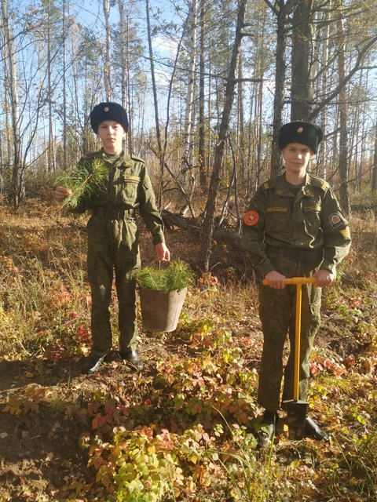
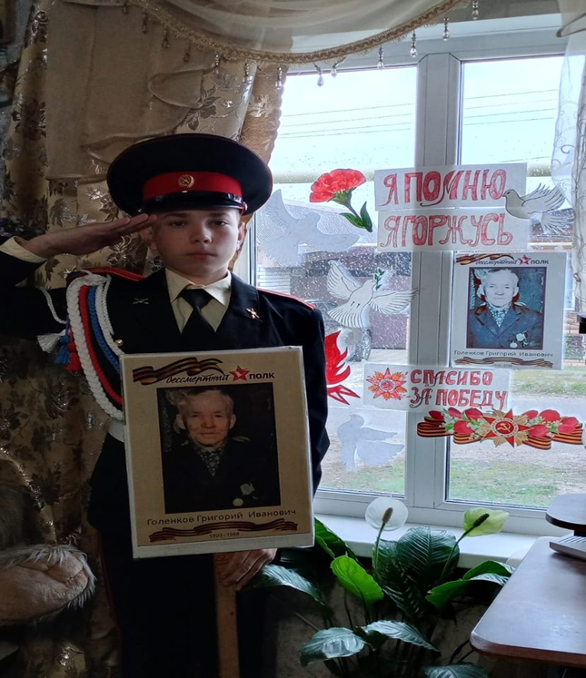
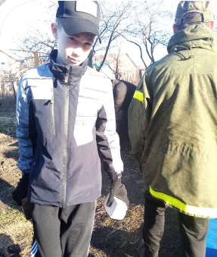
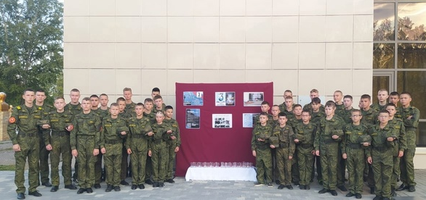
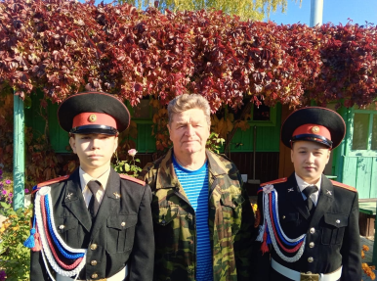
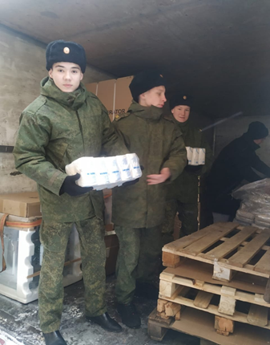
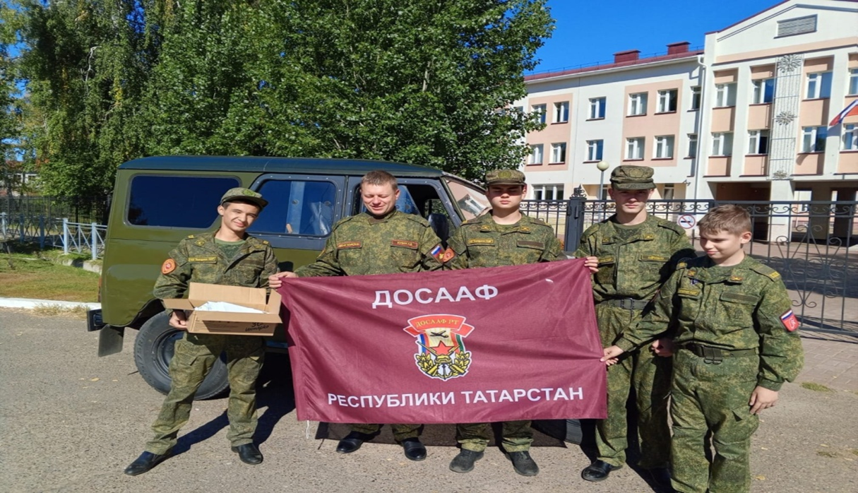
ТРАДИЦИОННЫЕ ФОРМЫ ВОСПИТАНИЯ.
ВНЕУРОЧНЫЕ ЗАНЯТИЯ
Участие в различных добровольческих акциях:
помощь семьям участников СВО;
благоустройство территории памятника участникам локальных войн;
«Письмо солдату»;
«Окна Победы»;
«Ветеран рядом»;
«Свеча памяти» и др.

Slide 9
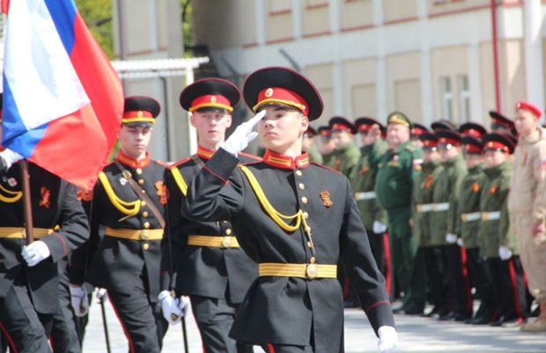
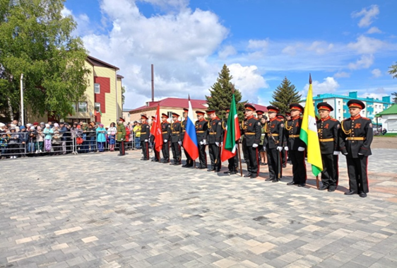
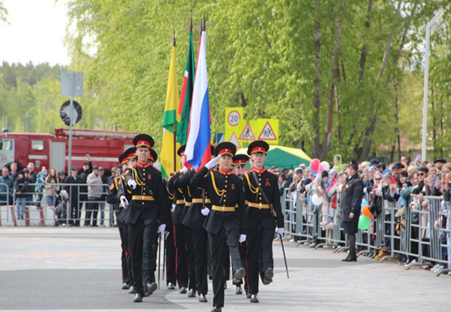
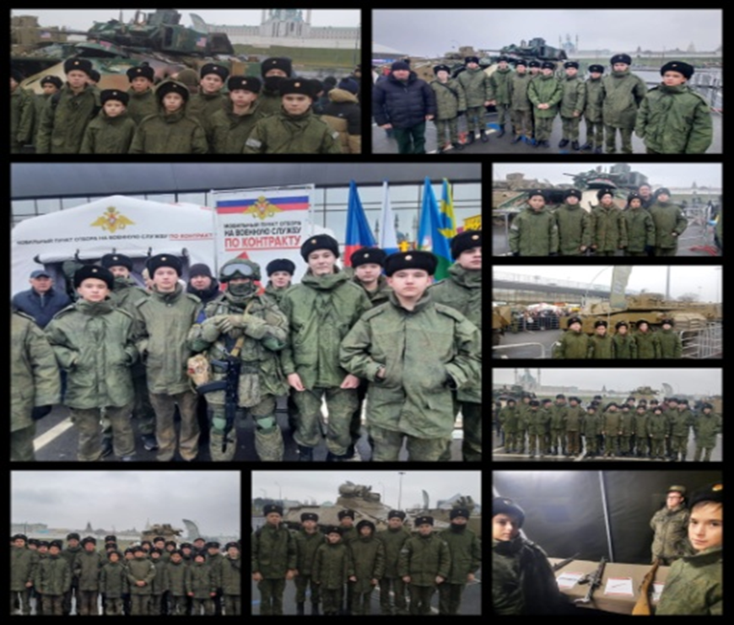
ТРАДИЦИОННЫЕ ФОРМЫ ВОСПИТАНИЯ.
ДОПОЛНИТЕЛЬНЫЕ ЗАНЯТИЯ
- Ежегодное участие в параде Победы;
- Посещение выставки трофейной техники НАТО
«Сила V правде - гордость и победа» в г. Казани 2024г.

Slide 10
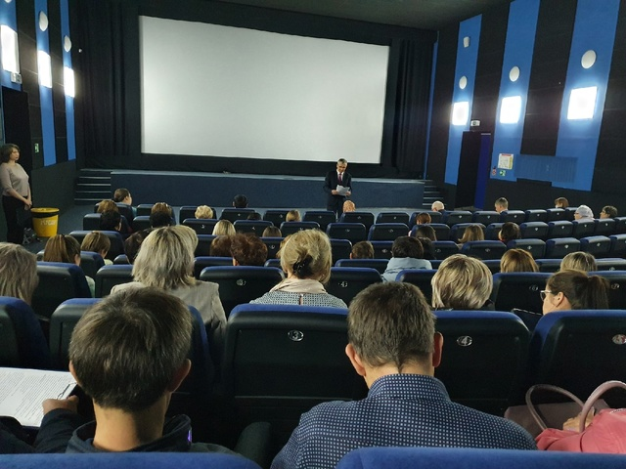
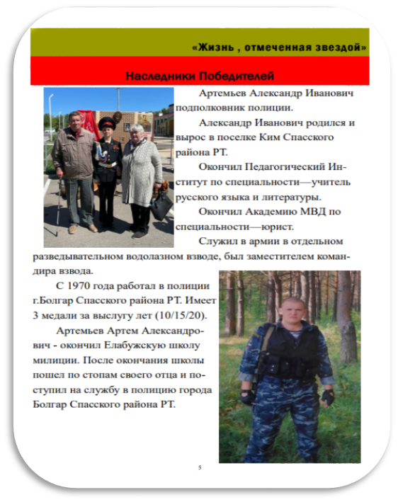
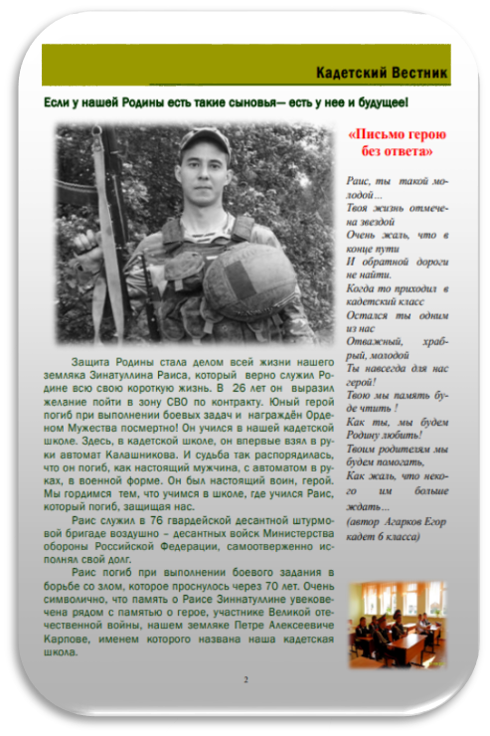
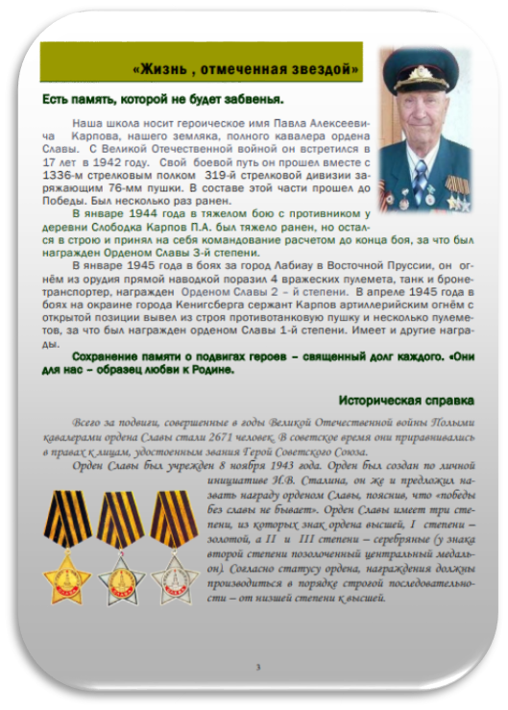
ИННОВАЦИОННЫЕ ФОРМЫ ВОСПИТАНИЯ.
ДОПОЛНИТЕЛЬНЫЕ ЗАНЯТИЯ
Через реализацию федеральных проектов, таких как «Киноуроки в школах», обучающиеся инициируют создание своих социальных проектов: «Они сражались за Родину…»
10

Slide 11
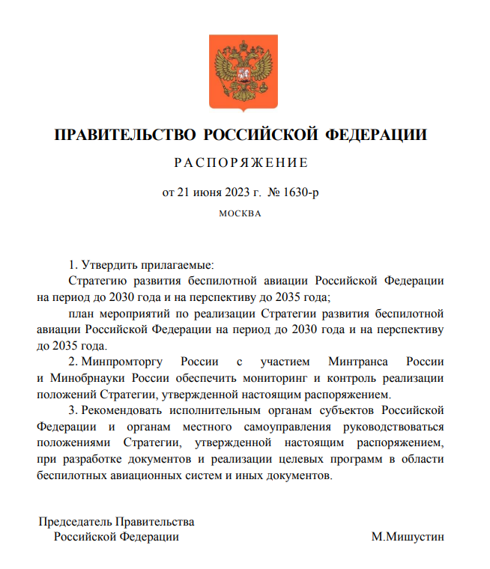
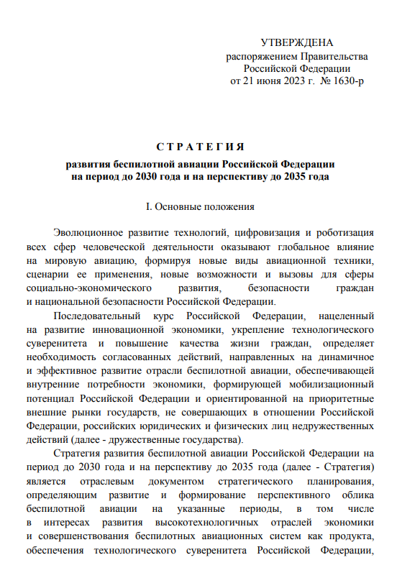
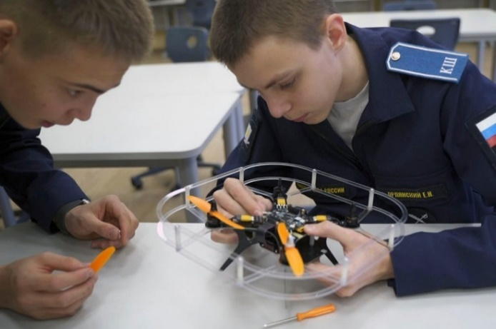

ИННОВАЦИОННЫЕ ФОРМЫ ВОСПИТАНИЯ.
ДОПОЛНИТЕЛЬНЫЕ ЗАНЯТИЯ
Стратегия развития беспилотной авиации Российской Федерации на период до 2030 года и на перспективу до 2035 года, утверждена
Распоряжением Правительства Российской Федерации от 21 июня 2023 года № 1630 – р
Национальный проект «Беспилотные авиационные системы» (БАС) - проект, направленный на обучение навыкам применения БПЛА для решения актуальных прикладных задач в мирных и боевых условиях.
Цель проекта:
появление в течение ближайших 6 лет новой отрасли экономики, связанной с производством и использованием гражданских беспилотников в разных сферах и отраслях страны

Slide 12
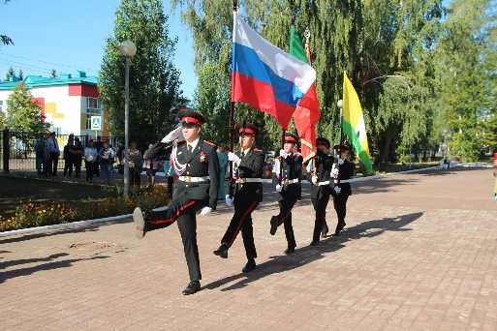
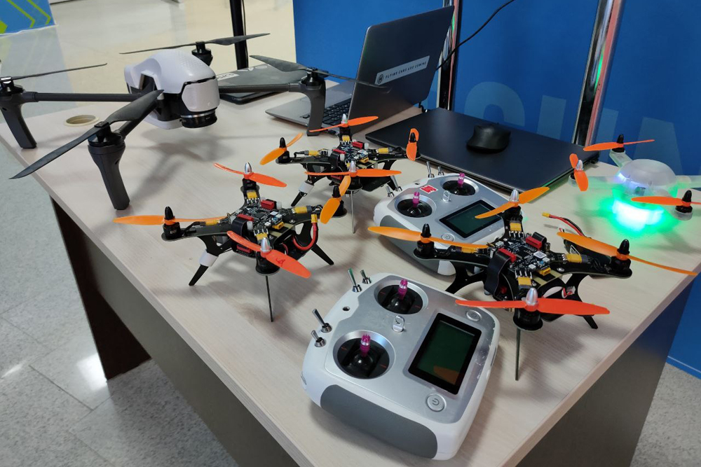
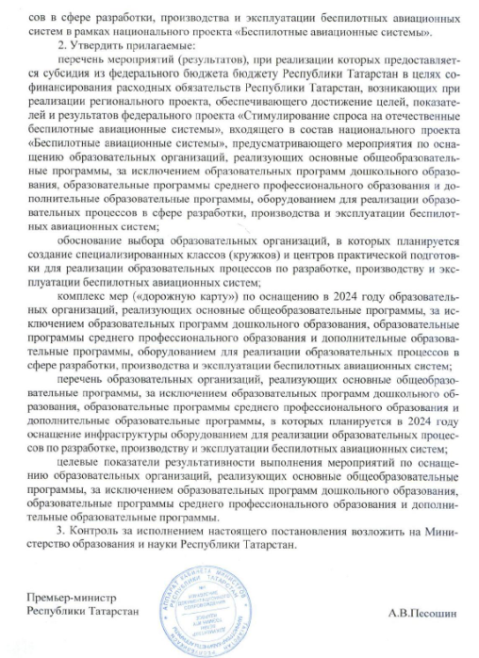
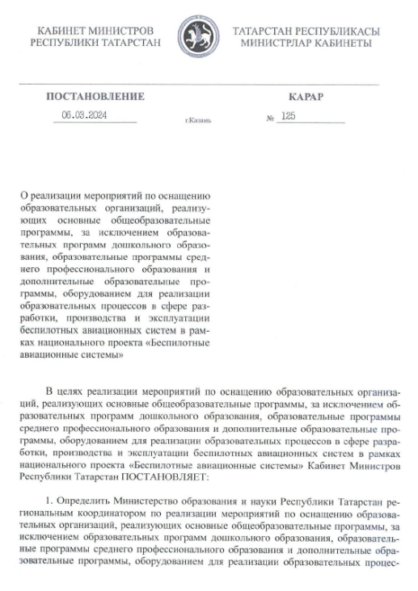
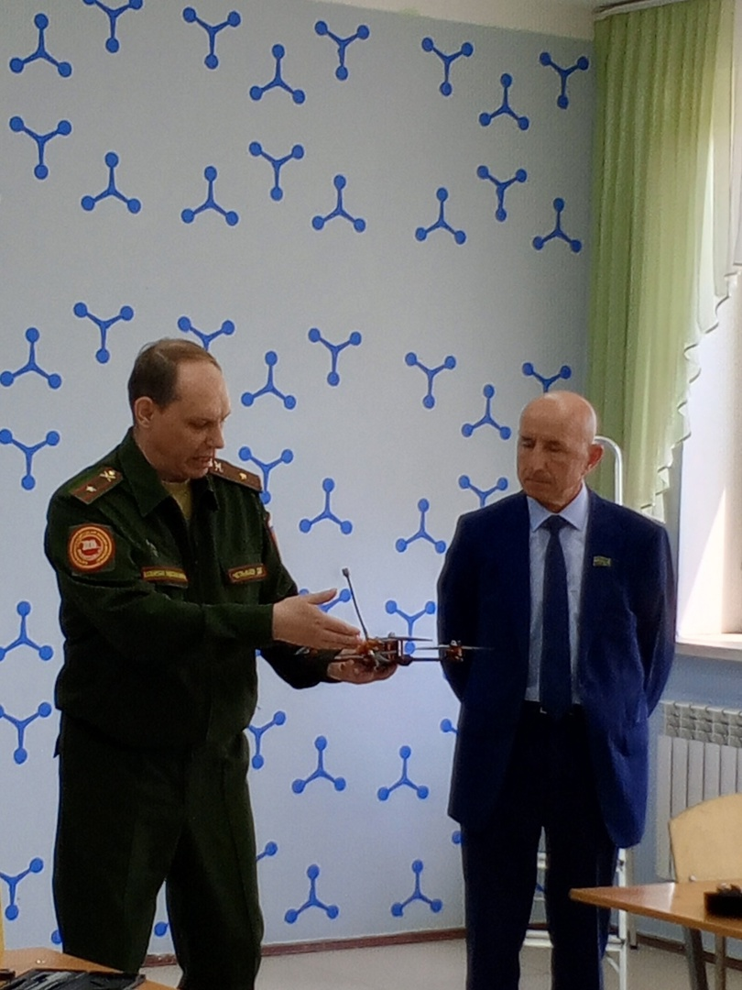
ИННОВАЦИОННЫЕ ФОРМЫ ВОСПИТАНИЯ.
ДОПОЛНИТЕЛЬНЫЕ ЗАНЯТИЯ
ГБОУ «Болгарская кадетская школа – интернат имени Карпова
Павла Алексеевича» – участник федерального проекта
Постановление Кабинета Министров Республики Татарстан
от 06.03.2024 № 125
Выделено: 13,3 млн. рублей.
Оснащаемые кабинеты: 2 кабинета.
Охват: 100% (83 кадета с 5-8 класс).
01.07.2024 – начало реализации дополнительной образовательной программы в сфере разработки, производства и эксплуатации БАС: «Беспилотные авиационные системы» и «Беспилотные
летательные аппараты, сборка и управление»

Slide 13


ИННОВАЦИОННЫЕ ФОРМЫ ВОСПИТАНИЯ.
ДОПОЛНИТЕЛЬНЫЕ ЗАНЯТИЯ
Эффективные инструменты для внедрения проекта в общеобразовательной организации
Профессиональная переподготовка
педагогов
Формирование знаний обучающихся
для управления БПЛА
Приобретаемые навыки
Кружок:
«Беспилотные авиационные системы»
Возраст: 12-15 лет.
Охват школ:
ГБОУ «Болгарская кадетская школа – интернат»
60 кадет
МБОУ «СОШ № 1 г. Болгар» 7 учащихся
МБОУ «СОШ № 2 г. Болгар» 8 учащихся
Автопилотирование БАС
3D-моделирование и проектирование БАС
Навыки работы с геоданными
и картографическими сервисами

Slide 14
Благодарю за внимание!
Игътибарыгыз өчен рәхмәт!

